Slide 1
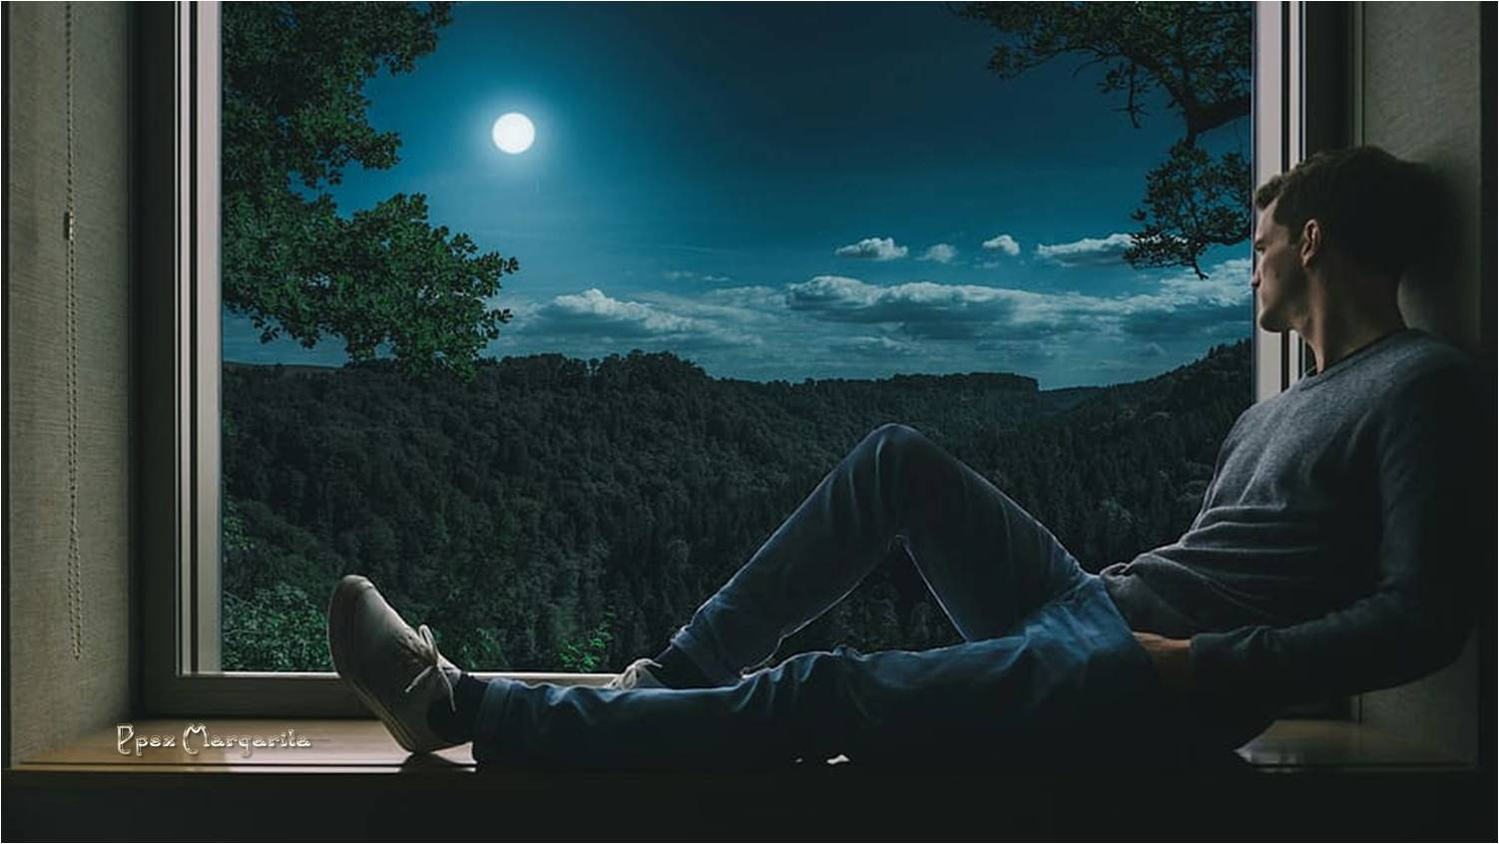


Canción de la
Noche Sola

Slide 2
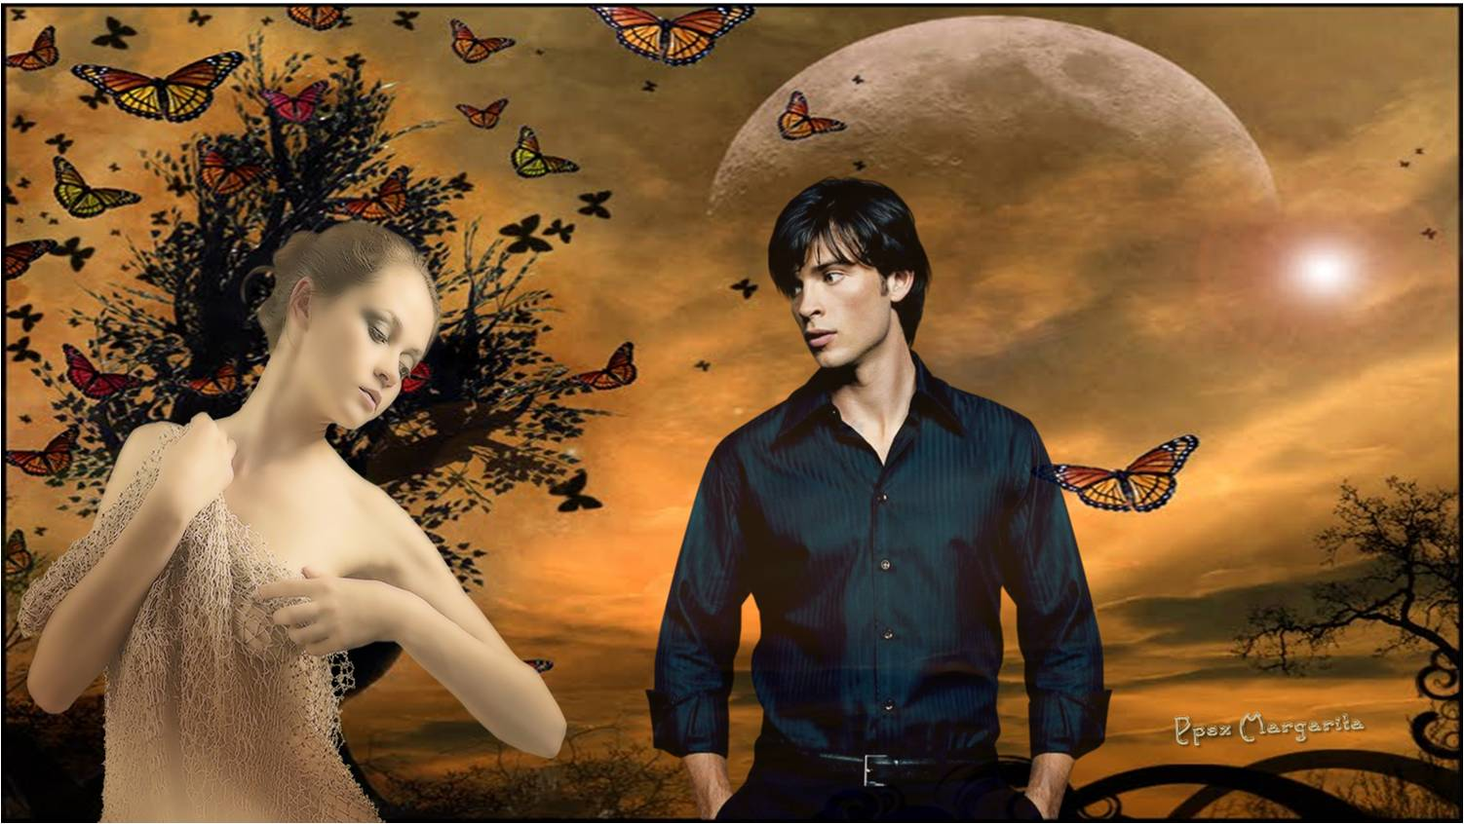
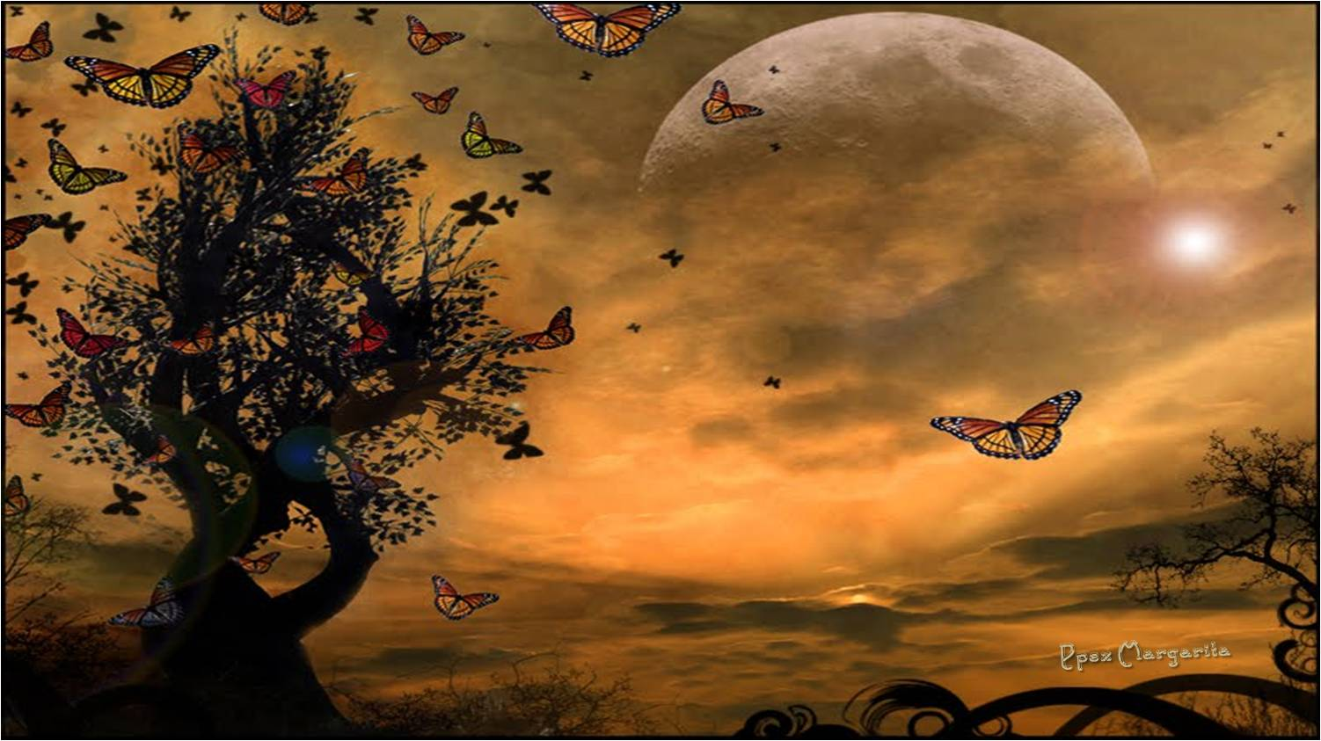

Slide 3

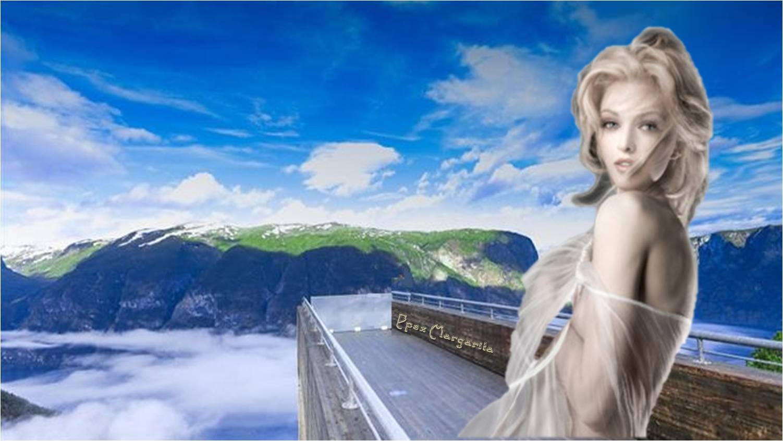


Fue mía una noche Llegó de repente,
Y huyó como el viento, repentinamente.

Slide 4

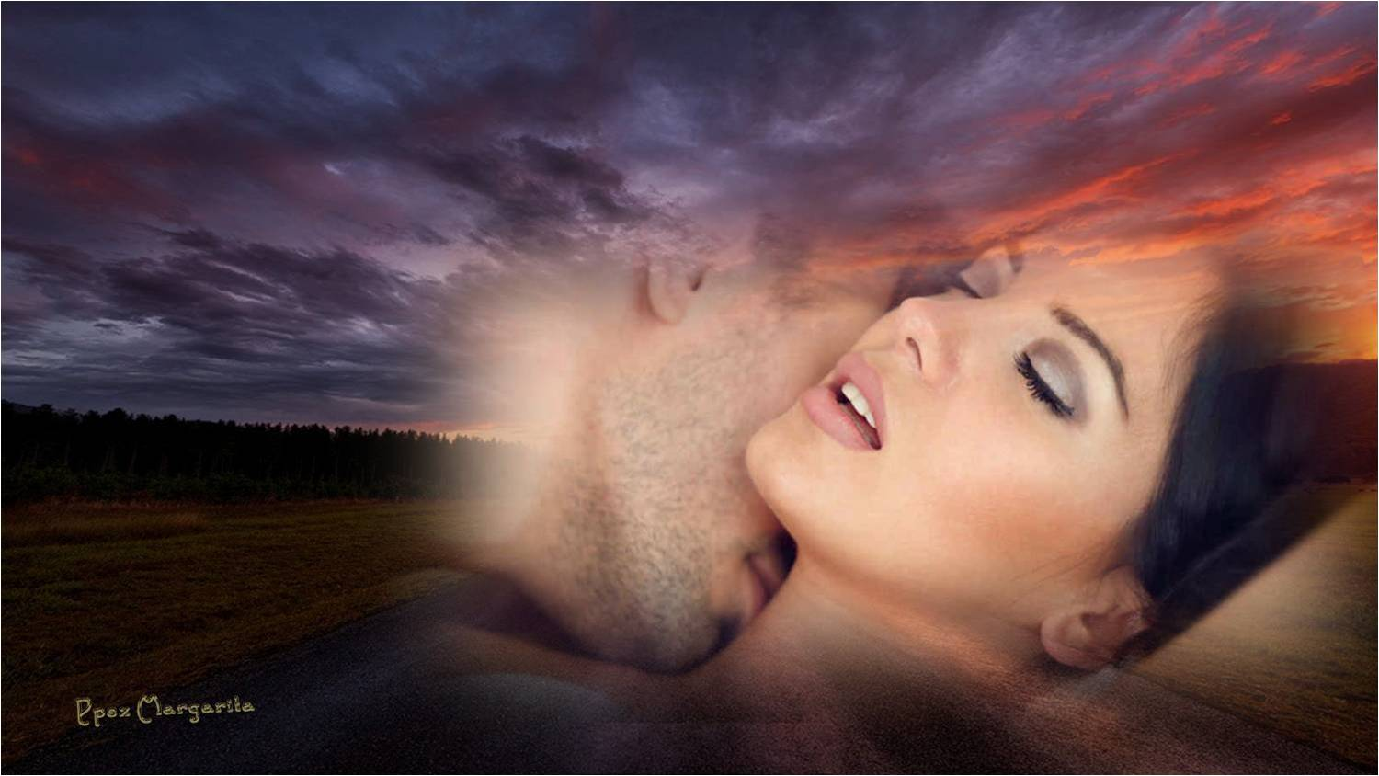
Alumna curiosa que aprendió el placer.
Fue mía una noche,

Slide 5
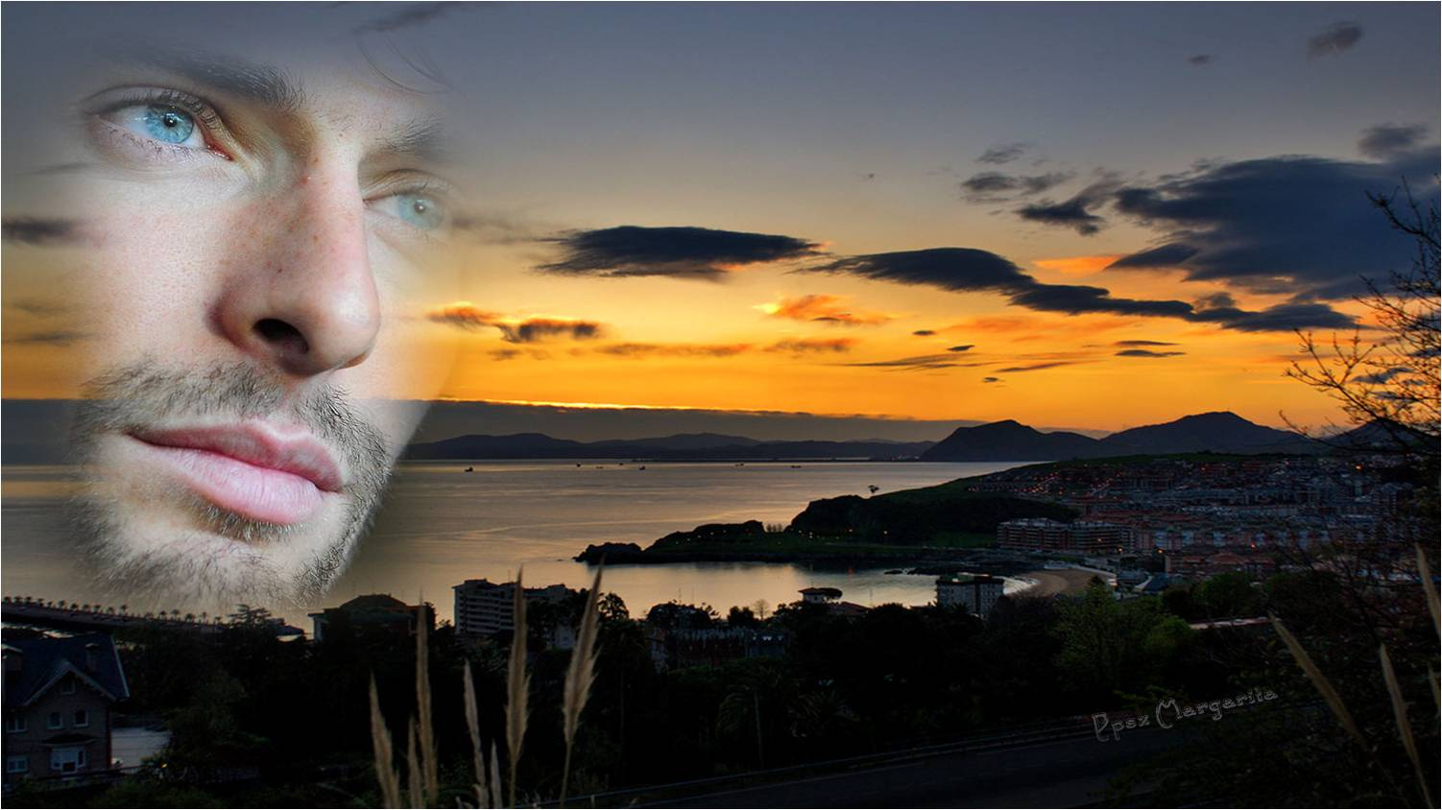
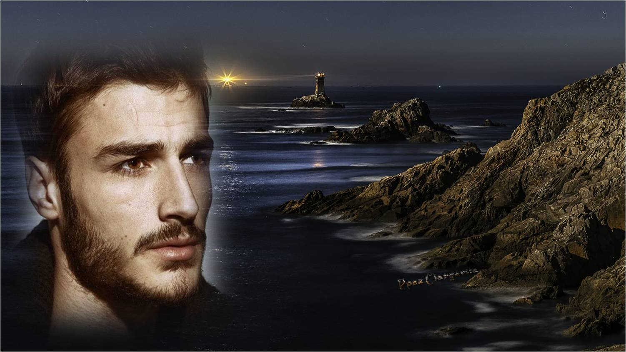
No la he vuelto a ver.
Fue la noche sola de una sola estrella.

Slide 6
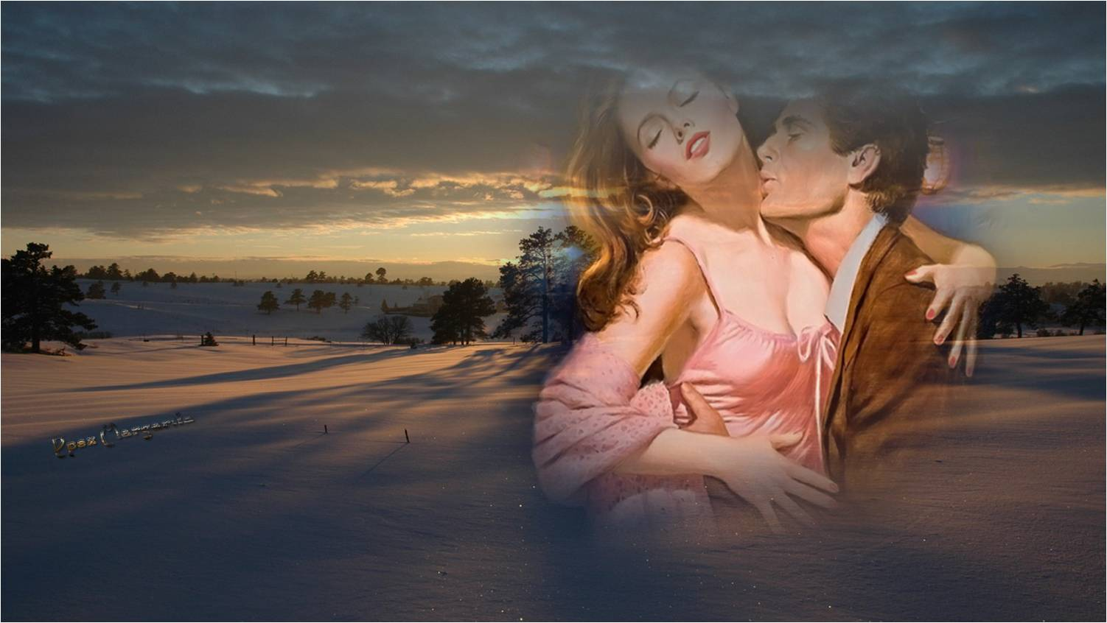
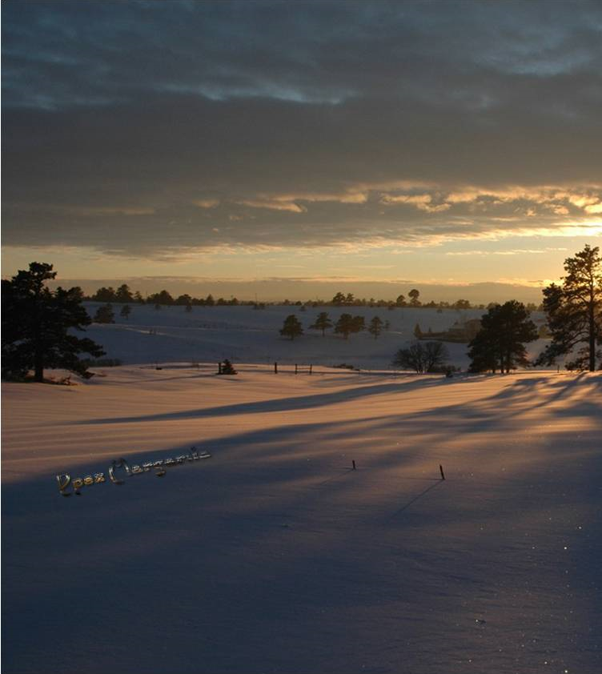
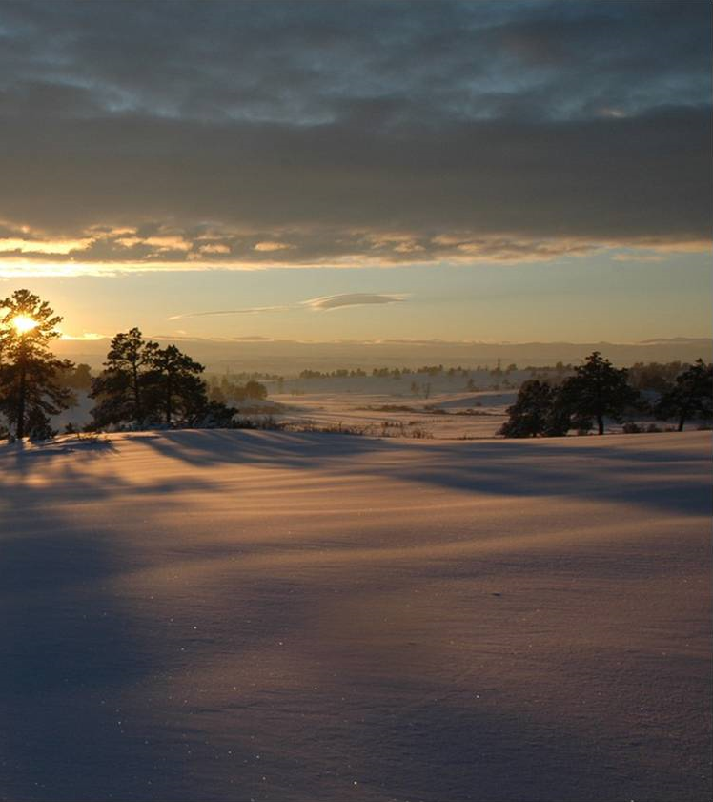

Slide 7
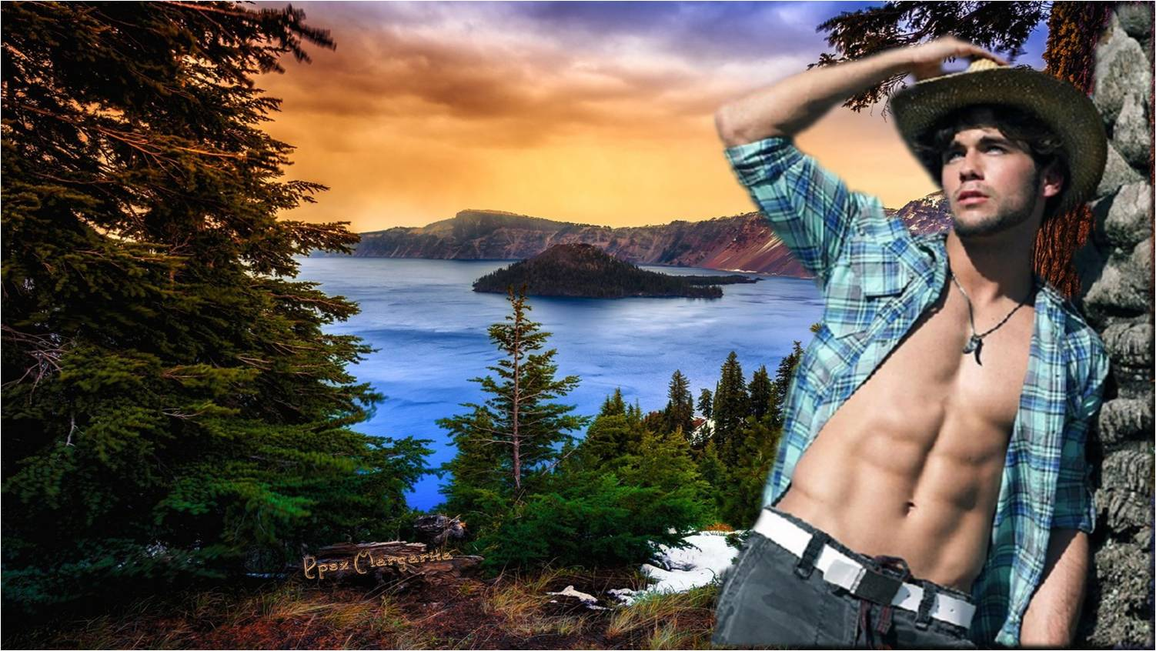
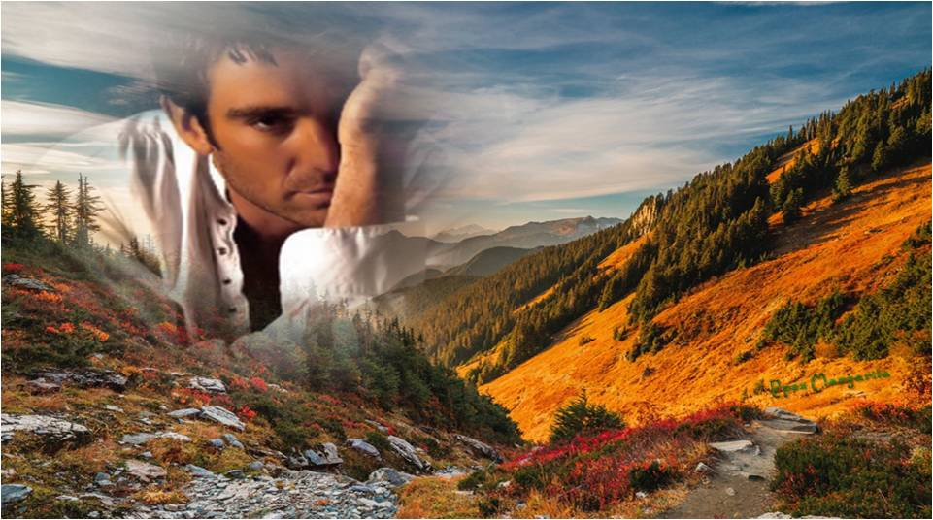
Mi amor no la busca; mi amor no la
llama;
Si miro las nubes, después pienso en ella.

Slide 8
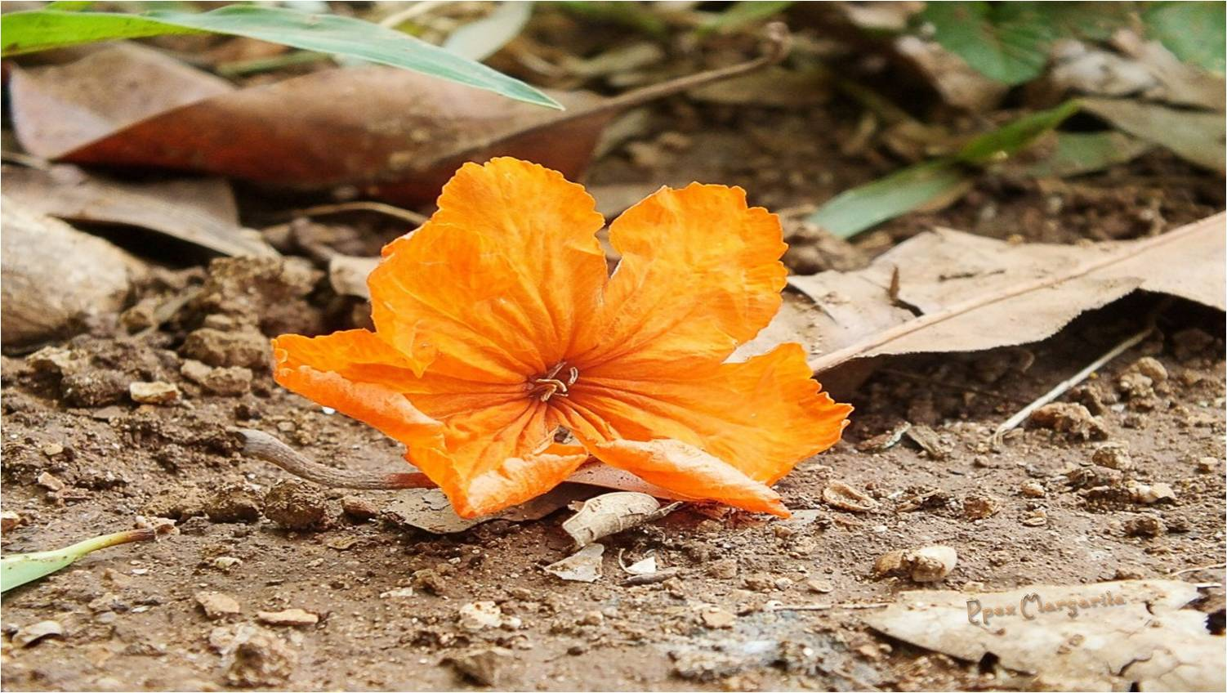
La flor desprendida no vuelve a la rama,

Slide 9
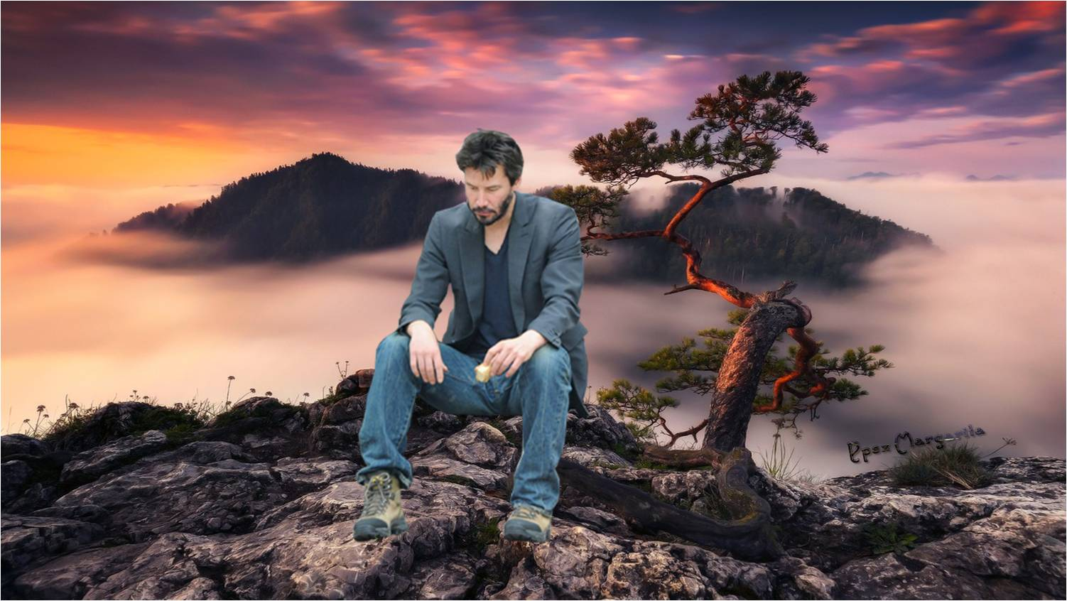
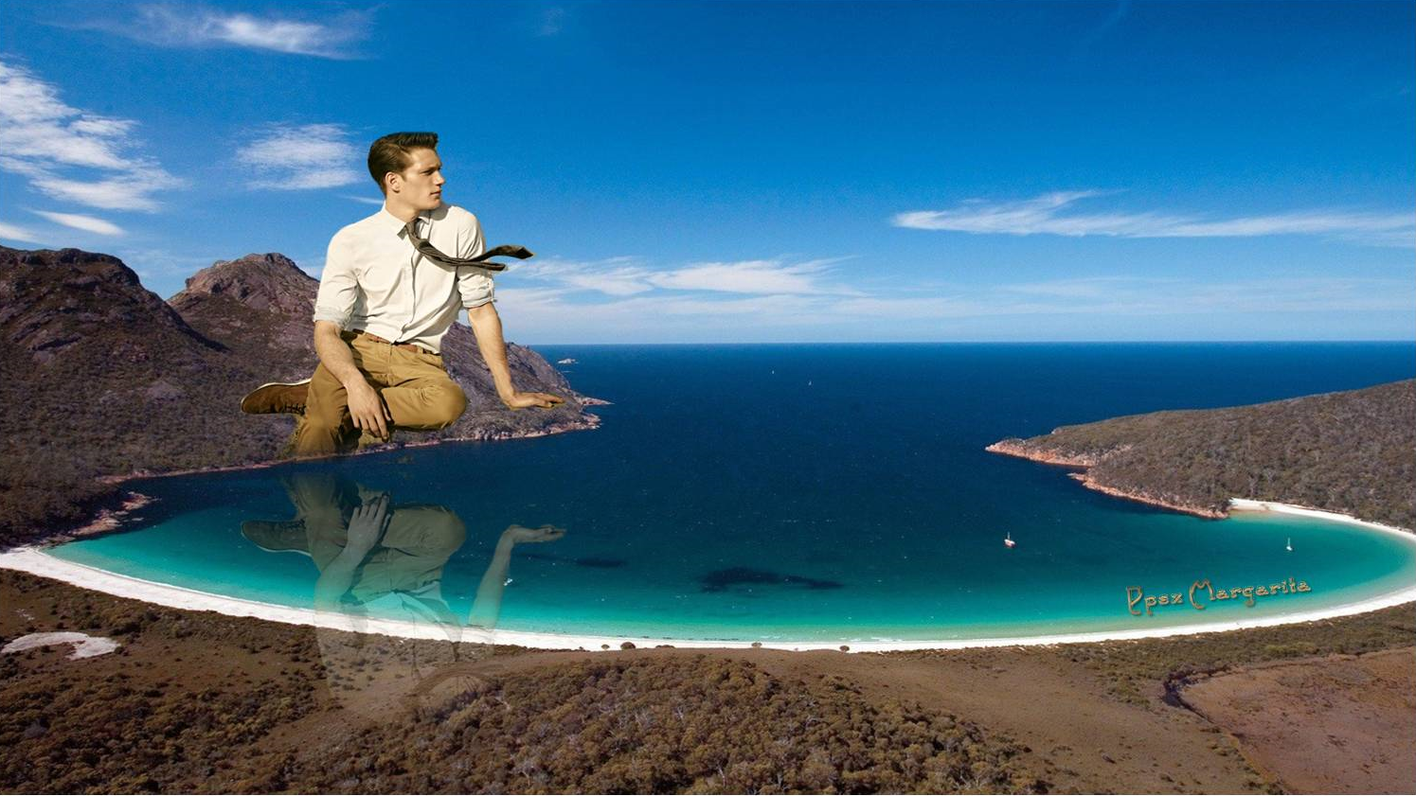

Que cuando se empaña pierde su reflejo.
Y las ilusiones son como un espejo

Slide 10
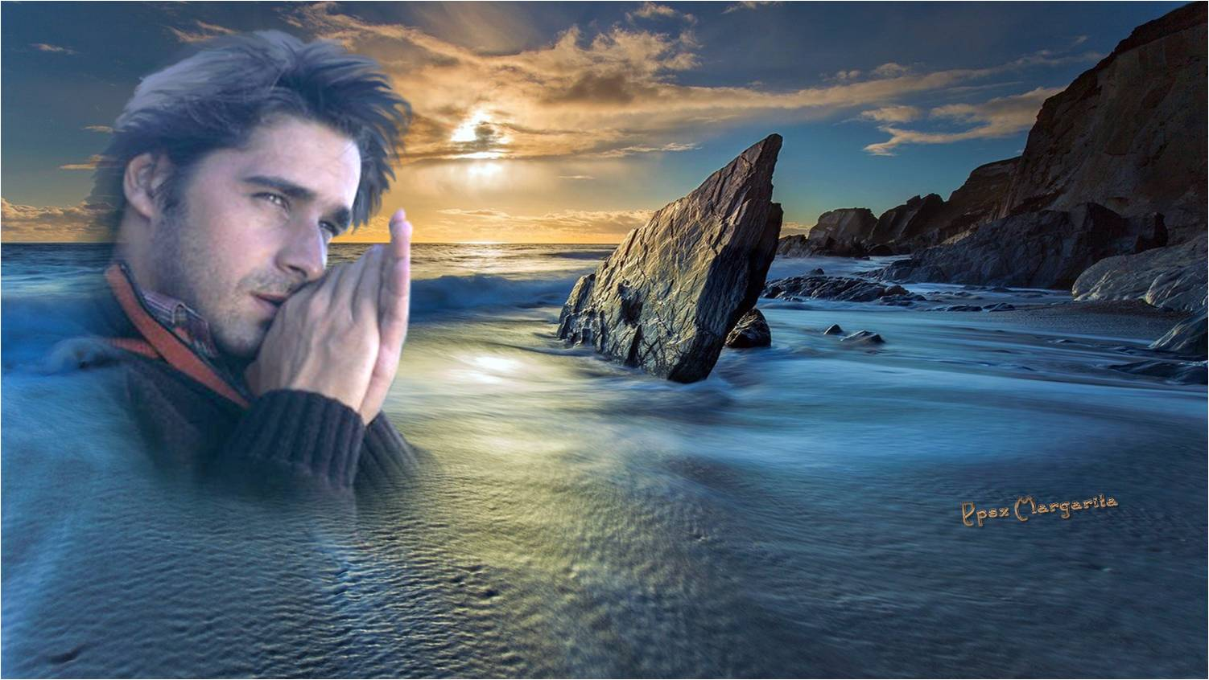

Slide 11




Fue mía una noche, locamente
mía:
Me quema los labios
su sed todavía.

Slide 12

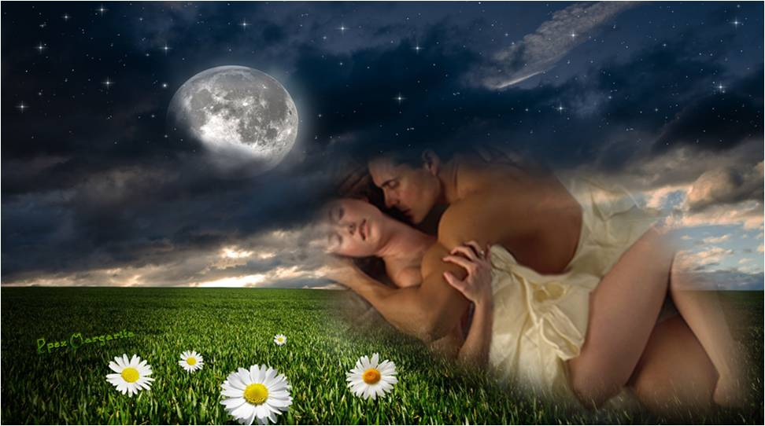
Que soñando el sueño de la noche aquella.
Bella como pocas, nunca fue más bella

Slide 13
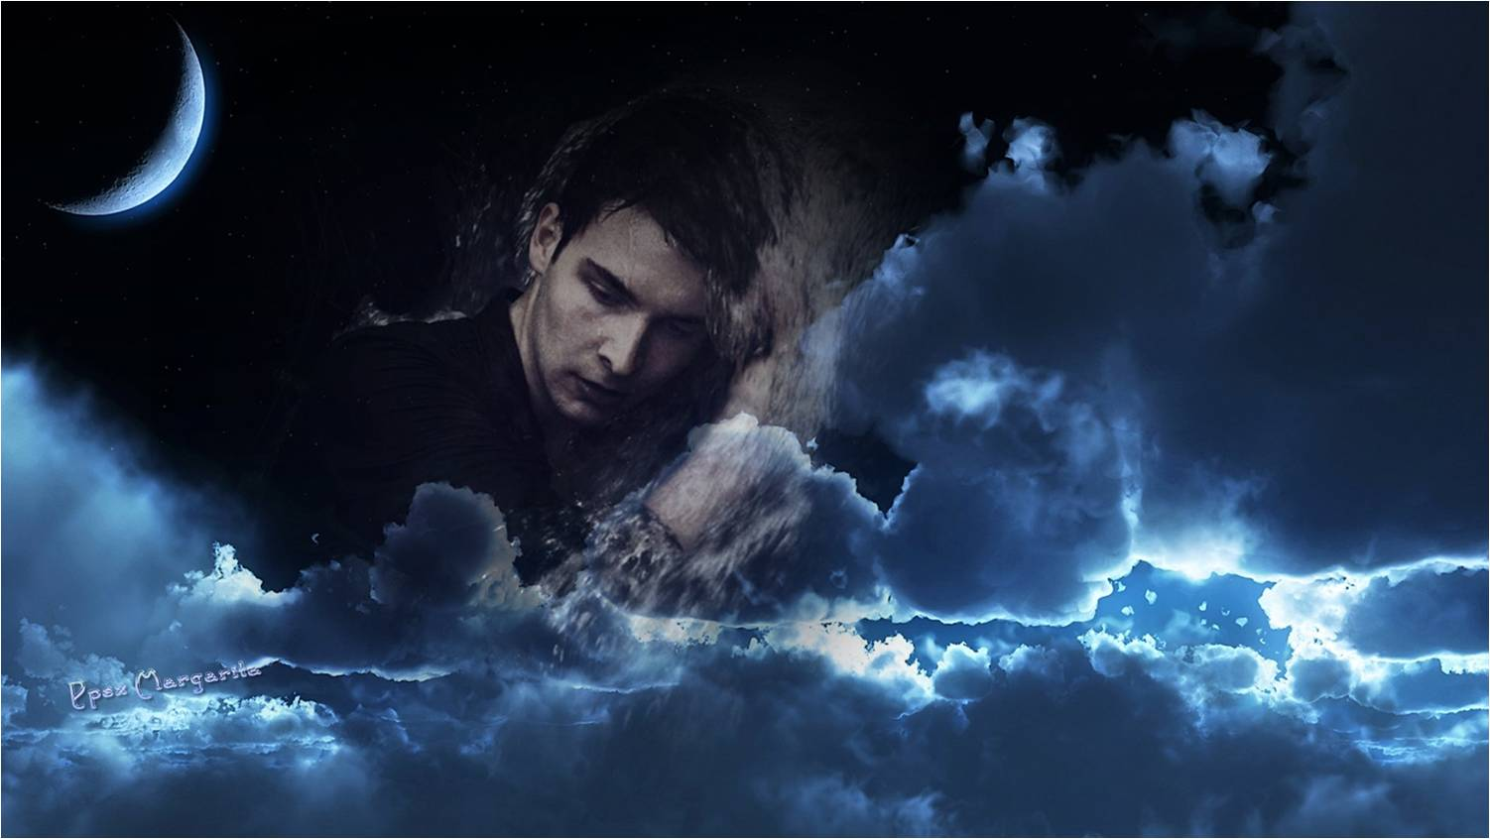
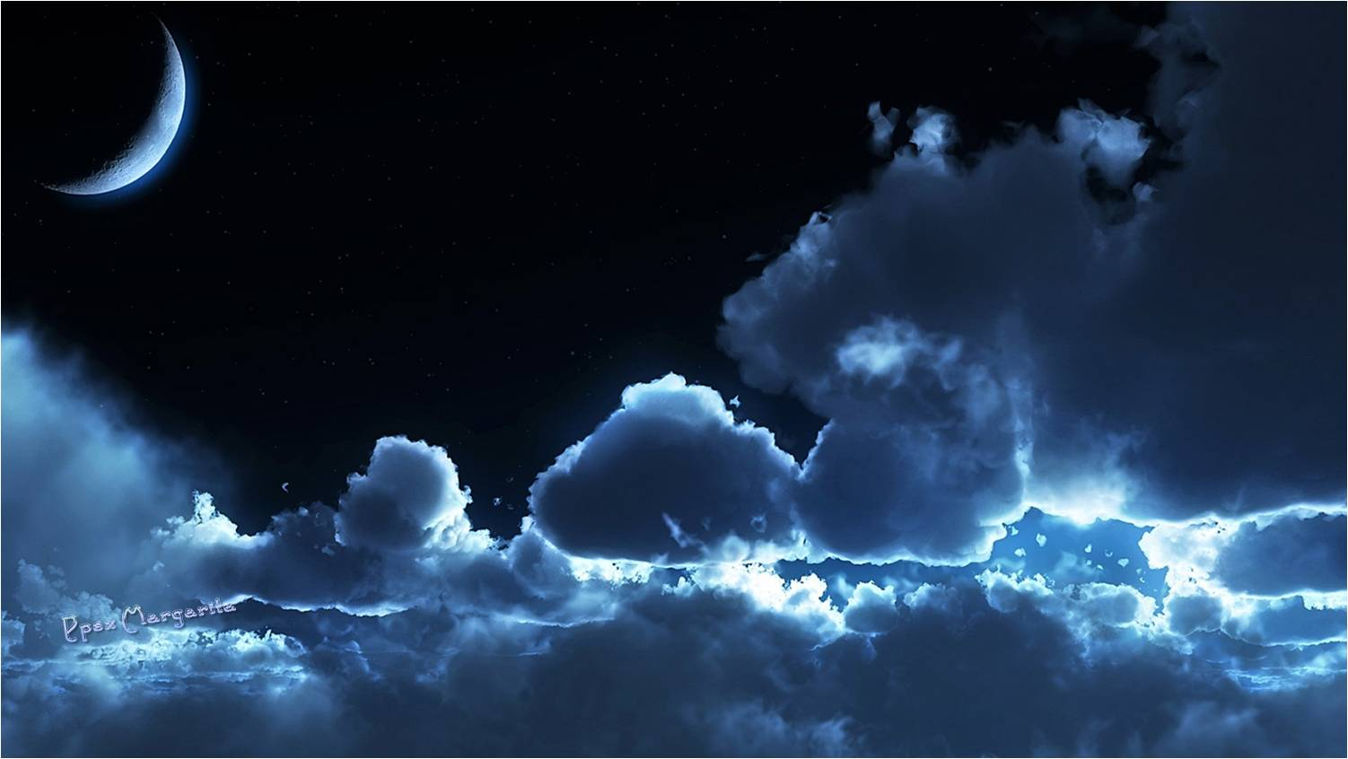

Slide 14
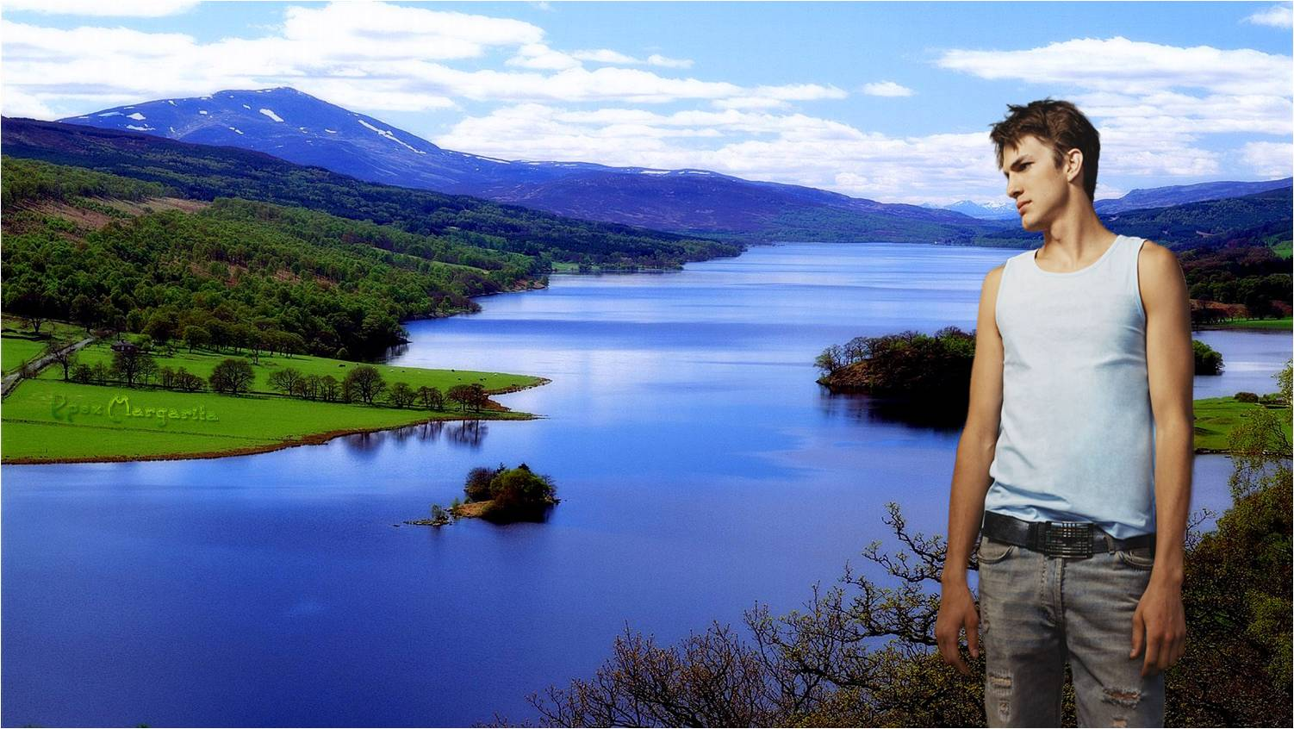
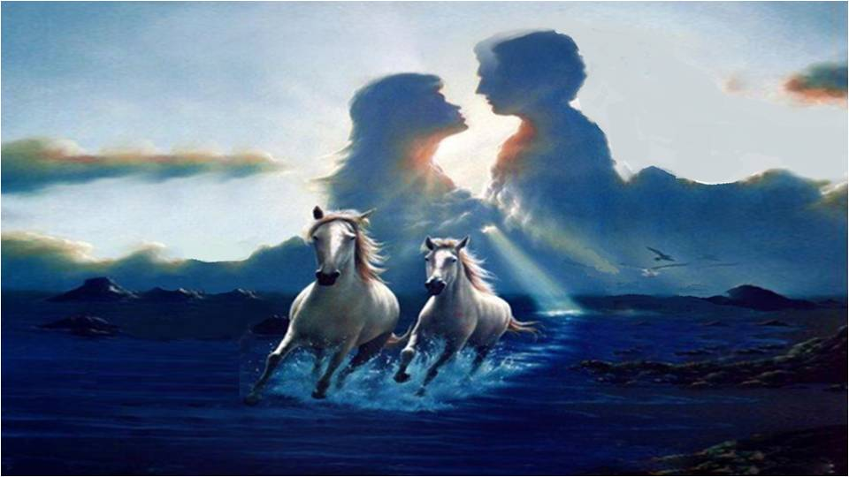
Su amor de una noche sigue siendo mío:
La corriente pasa, pero queda el río;

Slide 15
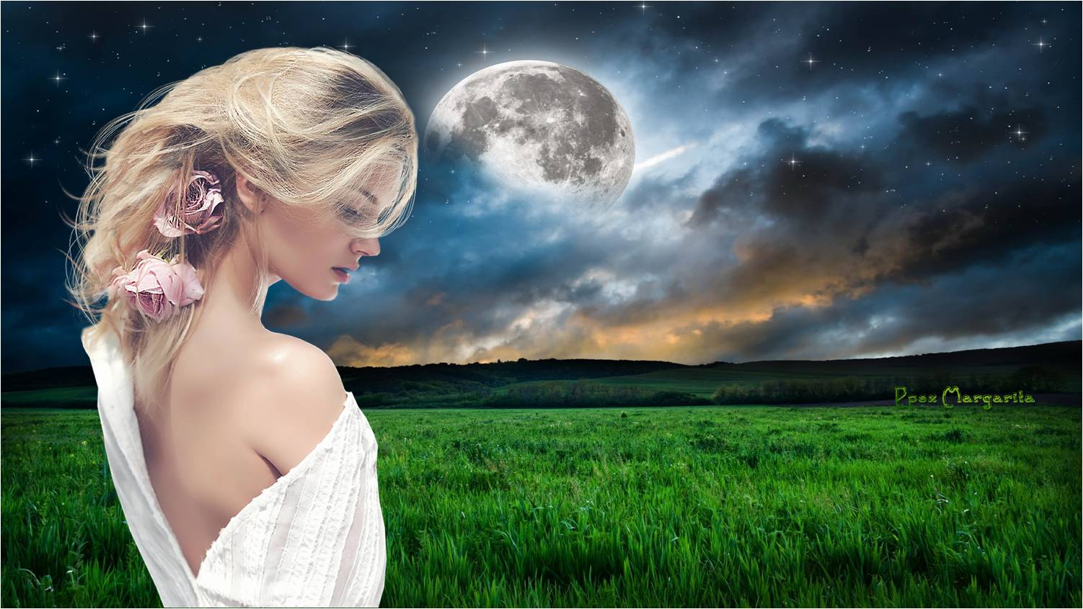
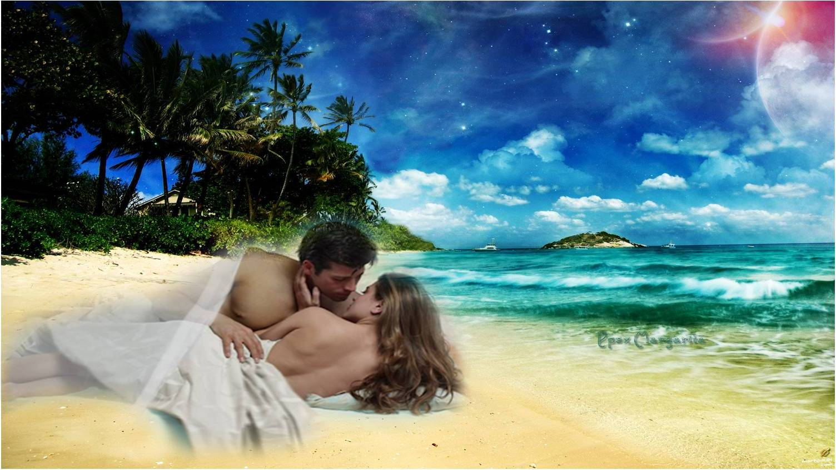
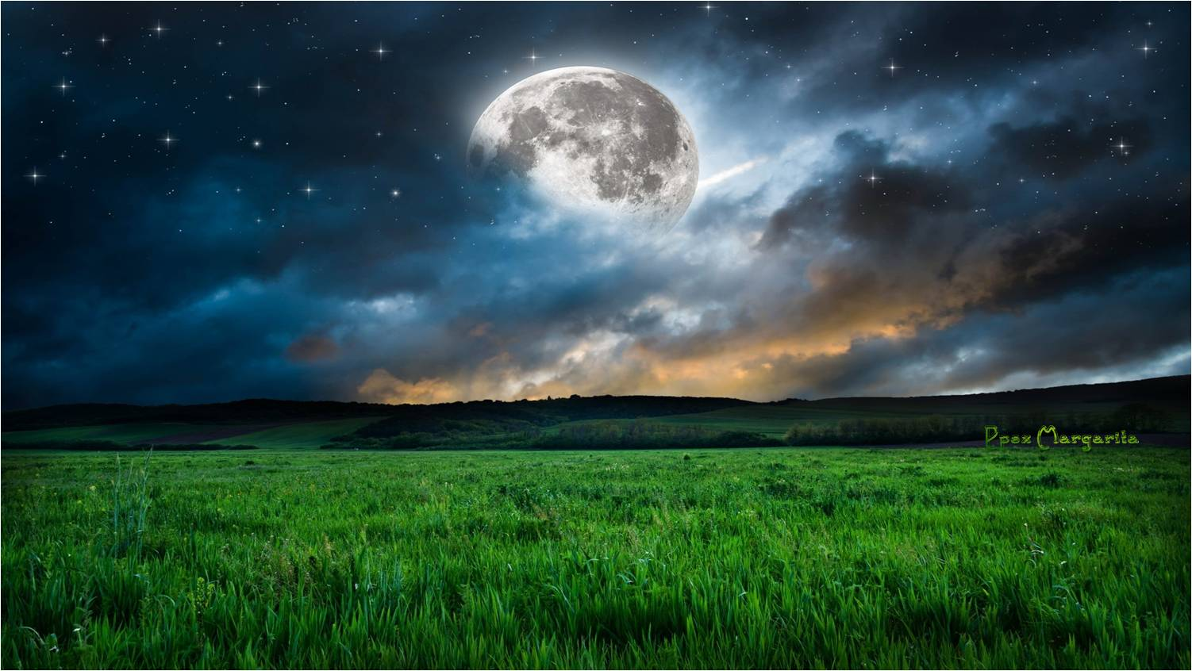
Yo he sido en su playa la primera ola.
Y si ella es la estrella de una noche sola,

Slide 16



Slide 17

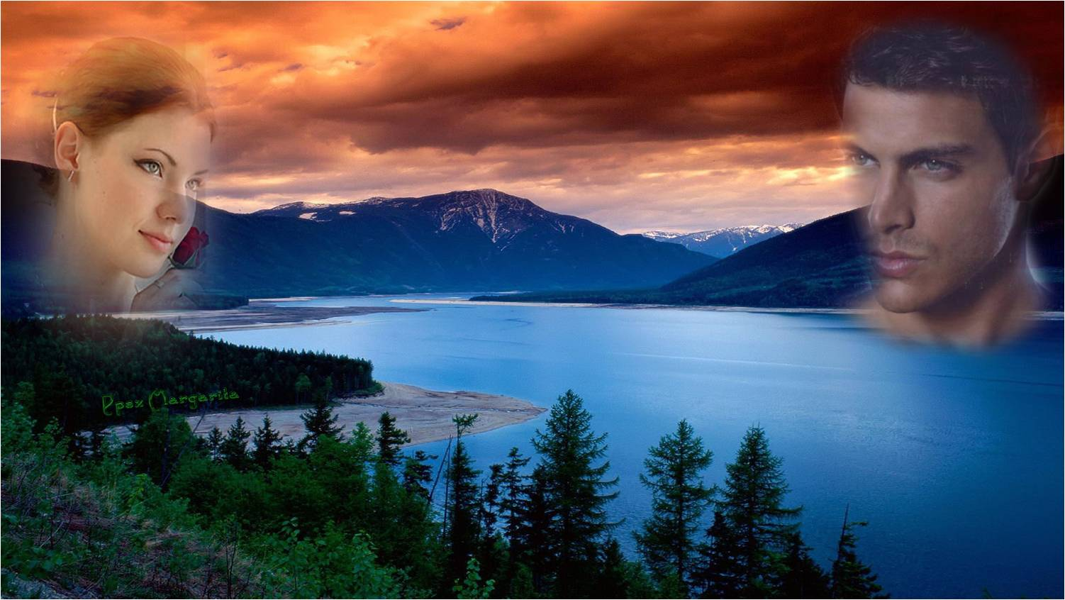
Somos las distantes orillas de un río,
Amor de una noche que ignoró el hastío.

Slide 18
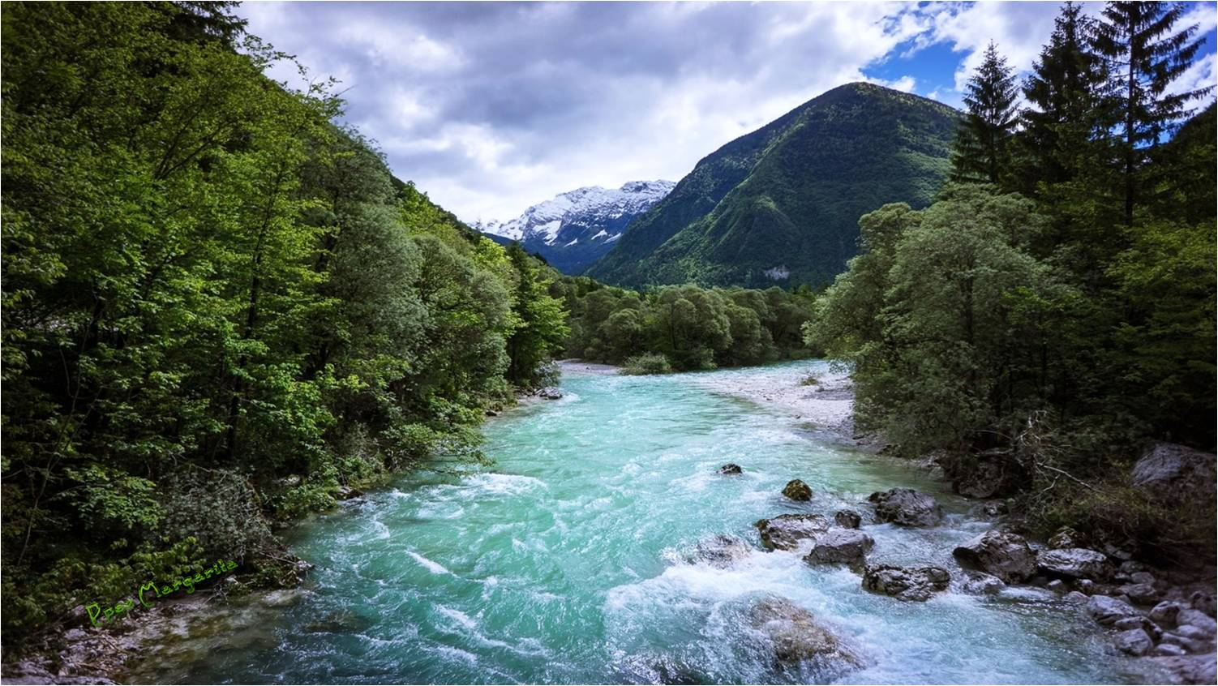
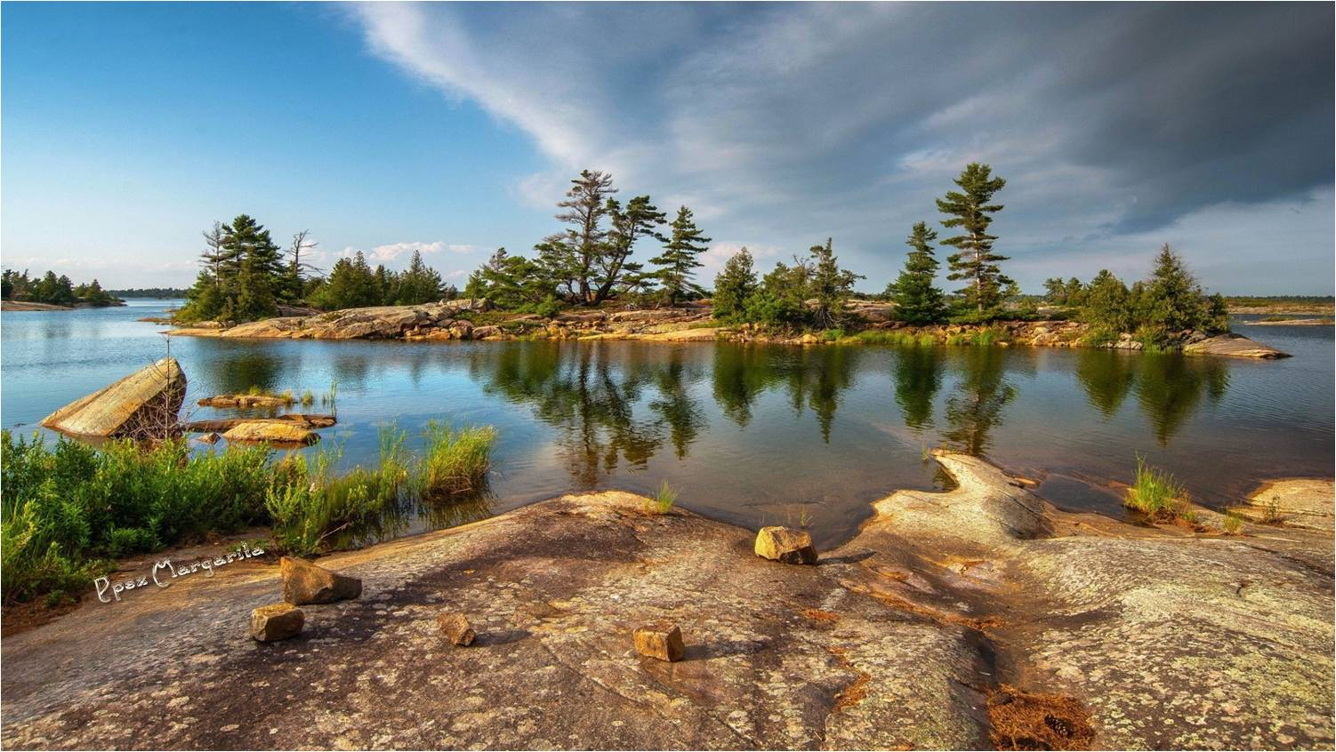

Y el agua las une, pero las separa.
Entre las que cruza la corriente clara,

Slide 19


Slide 20
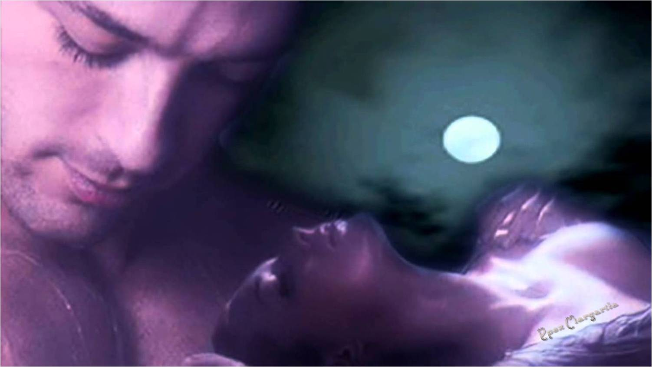

Amor de una noche: si vuelves un día,
Ya no he de sentirte tan loca y tan mía.

Slide 21
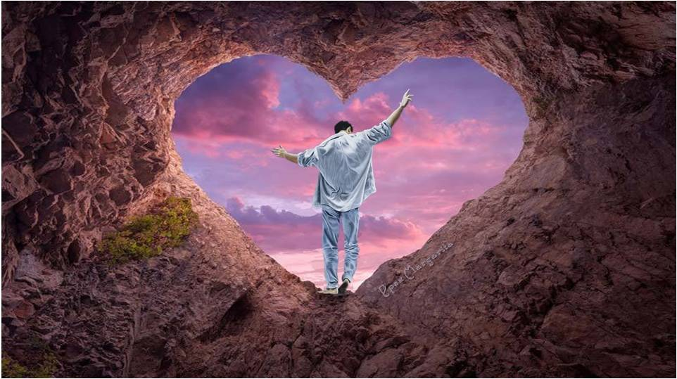
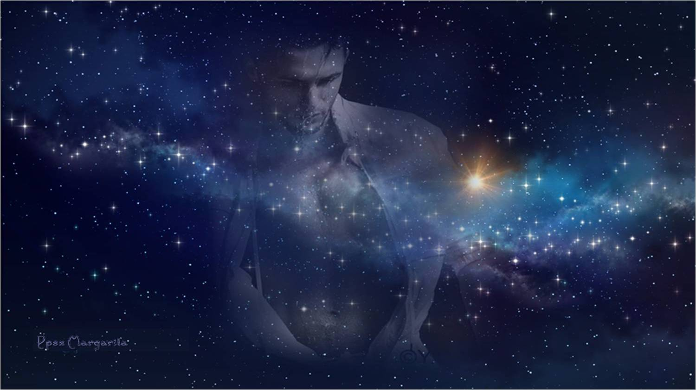
Más que la tortura de una herida abierta,
Mi amor ama el viento que cierra una puerta.

Slide 22
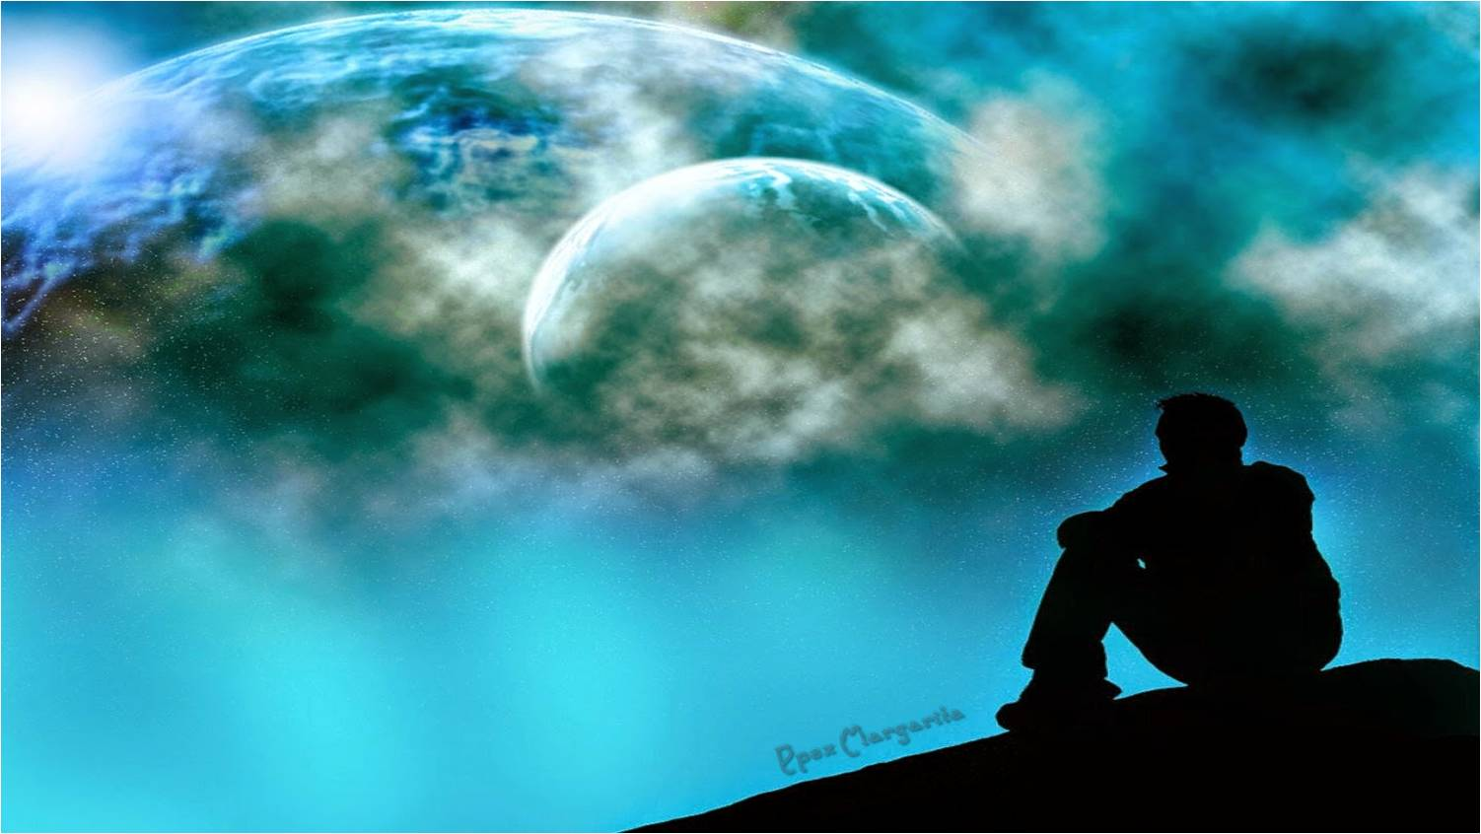



Slide 23
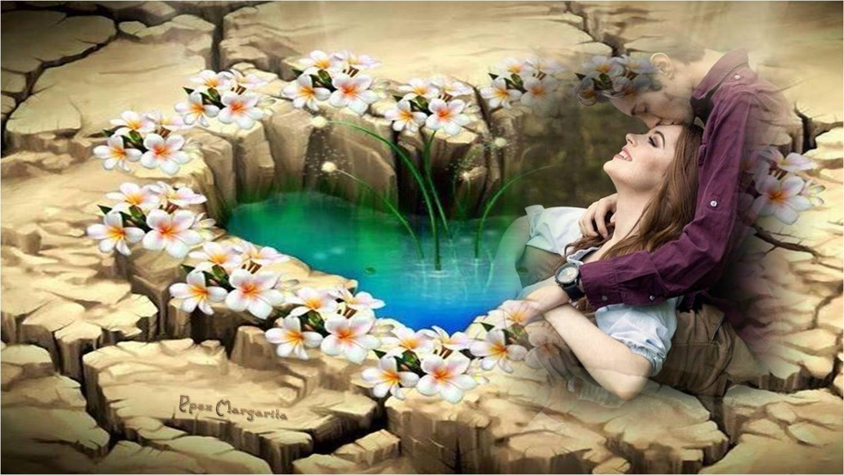
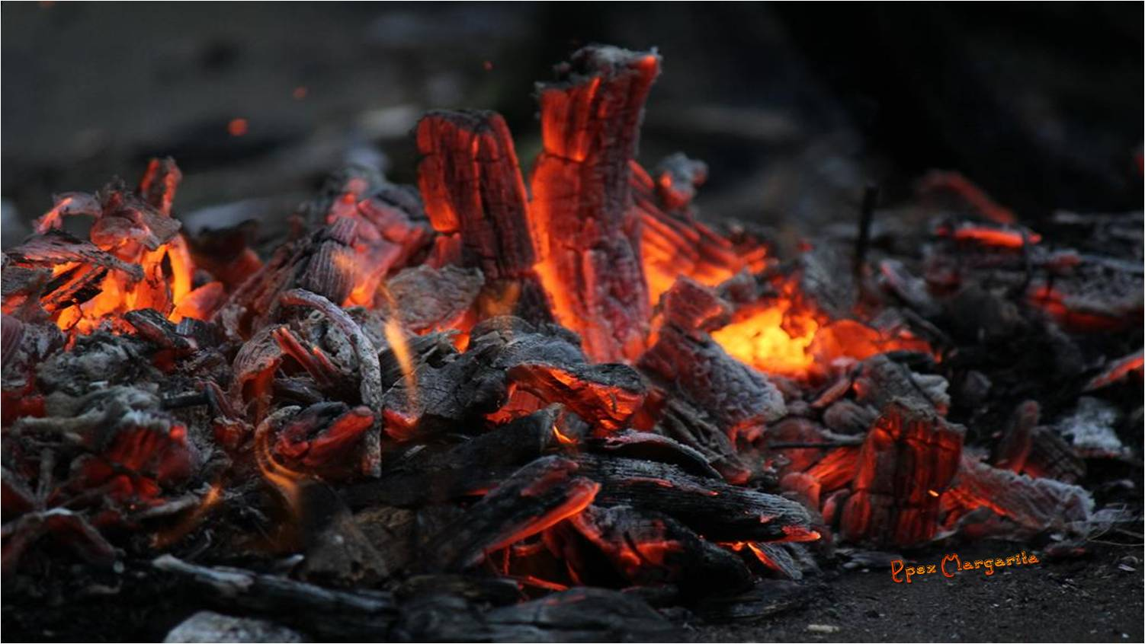


El amor florece tierra movediza,
Y es ley de la llama trocarse en cenizas.

Slide 24
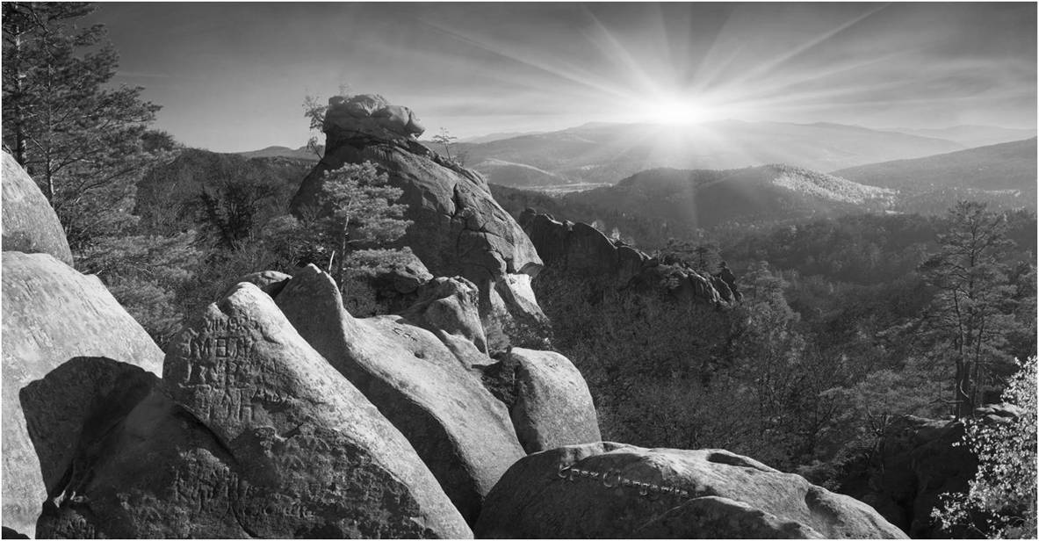

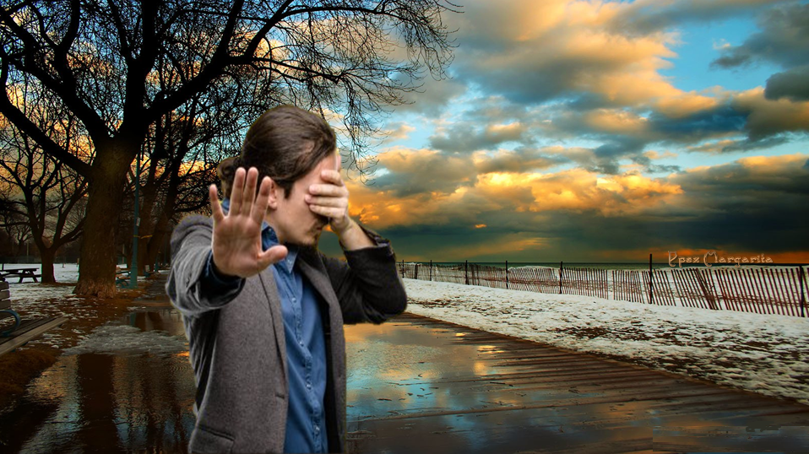
El amor que vuelve, siempre vuelve en vano,
Así como un ciego que tiende la mano.

Slide 25
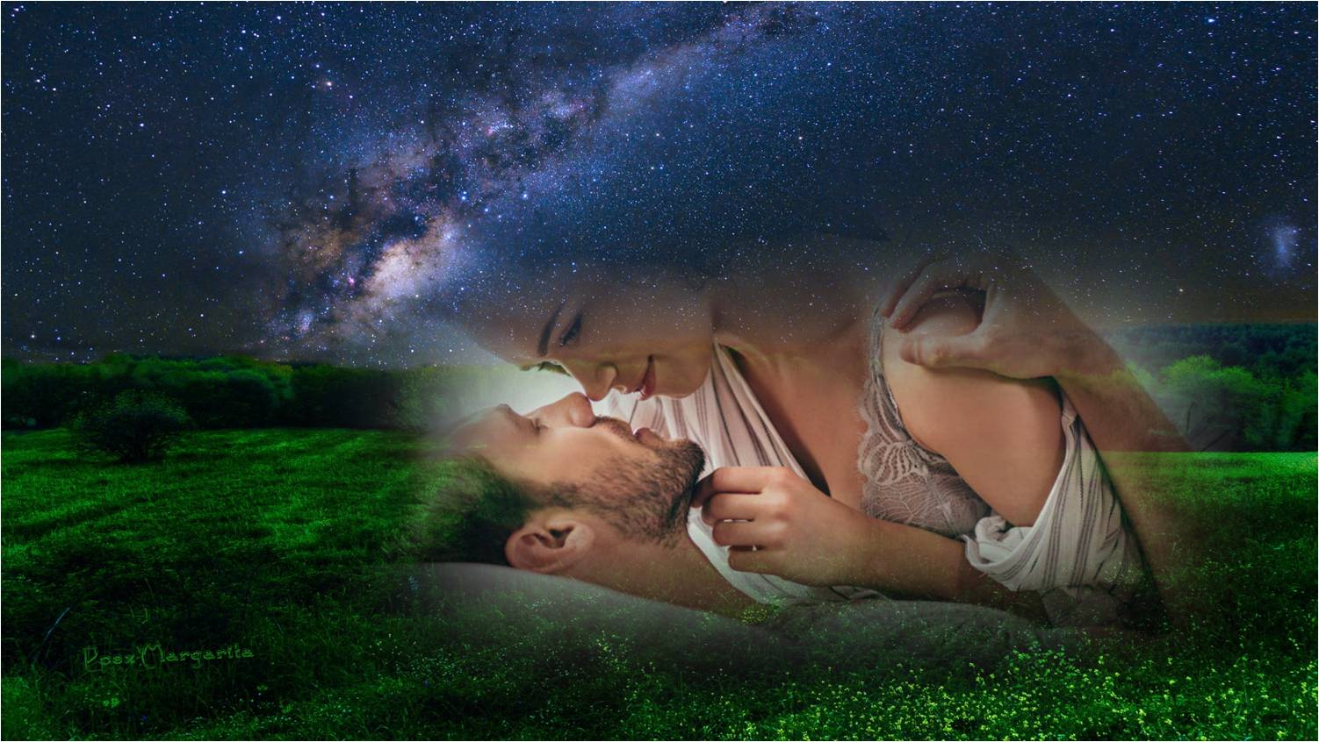
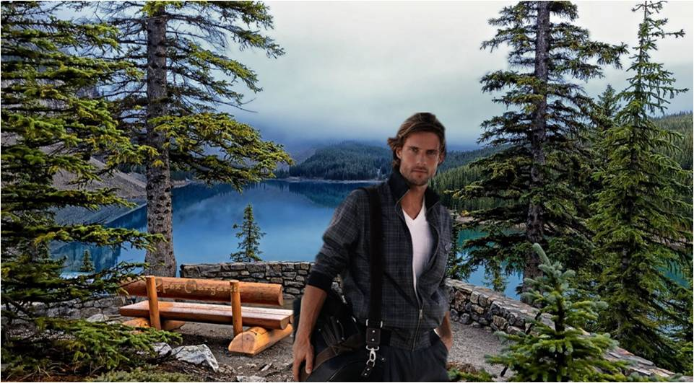
¡Acaso prefiero no volverte a ver!
Amor de una noche sin amanecer:

Slide 26
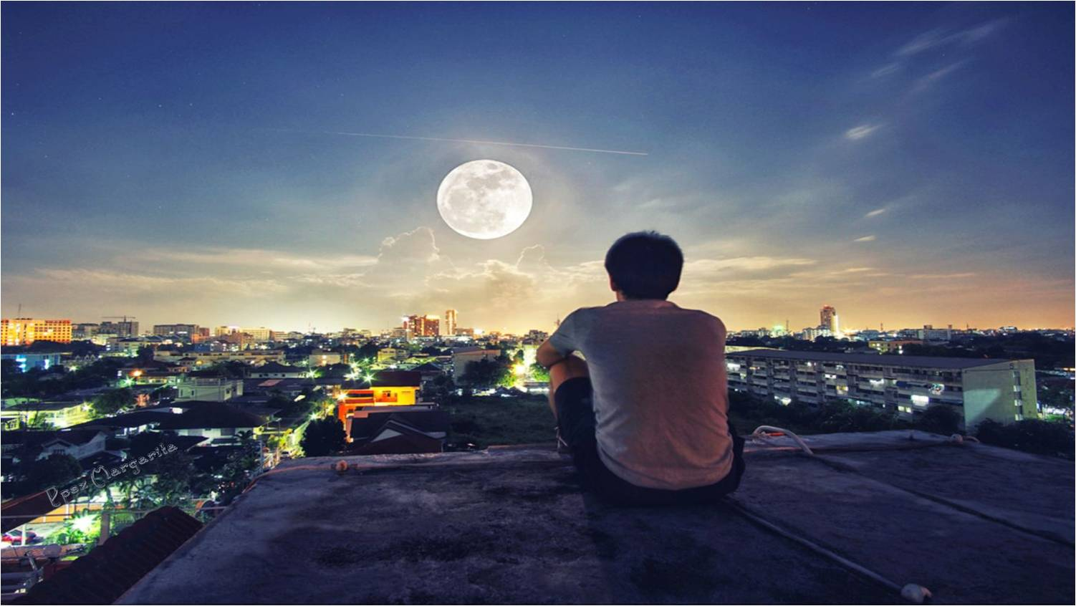

Slide 27


Junio 2020
Música :Mocedades
Dónde estás corazón?
Autor :José Ángel Buesa
Margarita

Slide 28









¿Te ha gustado?
Puedes ver más entrando
Aquí
Además puedes recibir powerpoints en tu correo electrónico suscribiéndote aquí:
Esta presentación powerpoint ha sido creada y compartida única y exclusivamente para mispps.com

